Slide 1
雲端消防平台

Slide 2
大綱
前言
系統架構
Arduino
Server
Client
系統實作與成果
結論與未來展望

Slide 3
前言
這是電資學院與勞委會共同開辦的雲端就業學程。
其學程目的是提供同學學習當下正夯的雲端科技應用以及共通核心職能，培養同學具備科技實務技能、就業素養等能力。
為了應證自己是否確實習得學程的雲端科技知識，於是學期末前因應老師要求，同學必須設想一個題目作為課程的實務專題。
面對手中現有的知識以及電子元件，於是我突發奇想，我想要從現實生活環境著手，做出一個雲端消防平台，作為熟習、模擬的對象，而且這是個貼近生活需求的課題。
因為有一句話說：「科技始於人性。」因此以生活需求為實作目標，是最好的學習教材，我是如此認為的。

Slide 4



系統架構
SerialPort傳輸
node.js操作網頁
Arduino
sever
client
雲端消防平台架構如上，其主要分為以下三個元素
1.Arduino：是一個開放原始碼的單晶片微電腦
主要作為環境偵測，將數據封包傳送至周遭設備
2.Server：使用作業系統為Linux
其扮演資訊整合、即時分析等功能，是系統架構的中心
3.Client：可從瀏覽器讀取網頁，例如：chrome
為了發揮雲端無時無地服務的功能，客戶端可從網頁觀察系統資訊

Slide 5
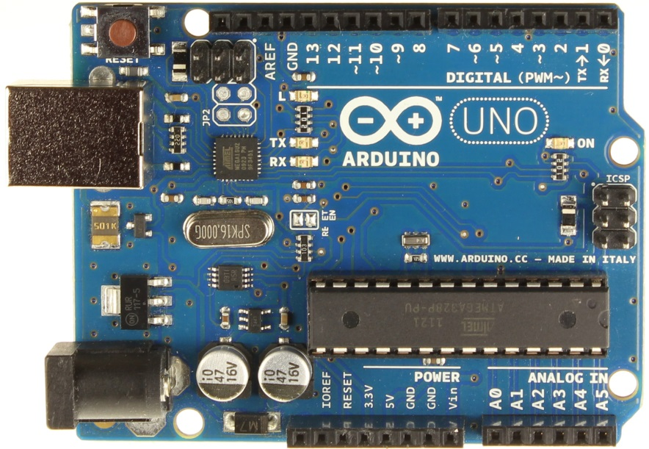
Arduino
Arduino
採用了基於開放原始碼的軟硬體平台
構建於開放原始碼 simple I/O 介面板
具有使用類似Java，C 語言的Processing/Wiring開發環境
能快速製作電子電路原型(electronics prototyping)
編輯環境具備彈性、容易上手等特色

Slide 6

Server
sever
使用作業系統為Linux，而桌面環境為Ubuntu
Ubuntu版本為12.04 LTS
具有人性化的圖形操作介面

Slide 7
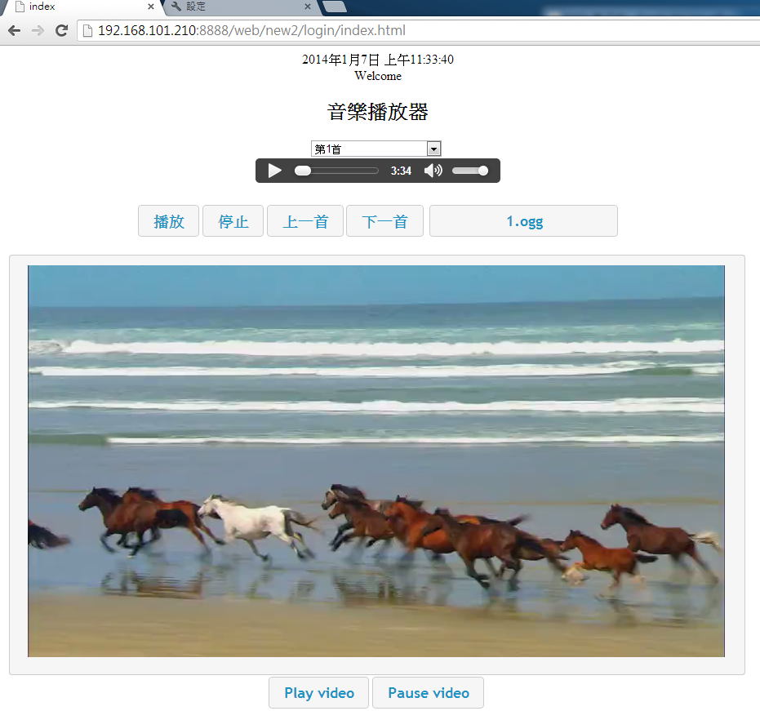
Client
client
客戶端是指與伺服器相對應，為客戶提供本地服務的程式
較常用的用戶端包括了如全球資訊網使用的網頁瀏覽器
例如：chrome、firefox、Opera、IE

Slide 8
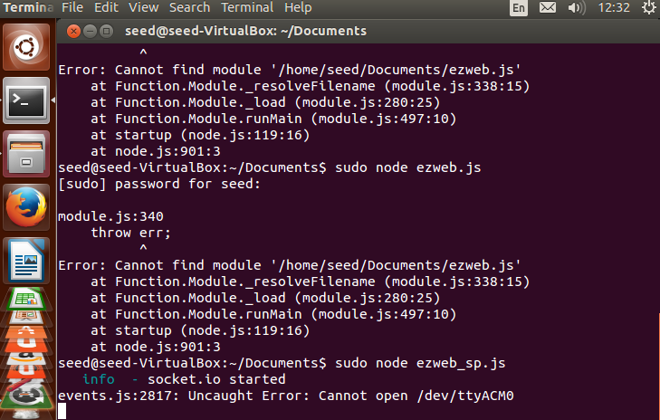
系統實作與成果
首先，伺服端啟動網頁
客戶端獲得可瀏覽的頁面

Slide 9
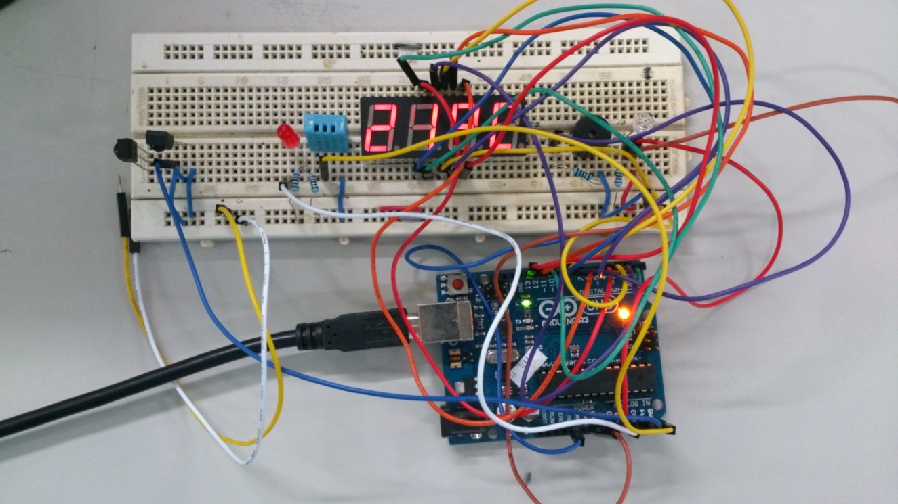
系統實作與成果
電路配置如上圖，使用設備如下
Arduino UNO，作為主要控制周遭裝置
紅外線感測器、LED燈、七段顯示器、揚聲器、光敏電阻、溫濕度感測器等電子元件

Slide 10
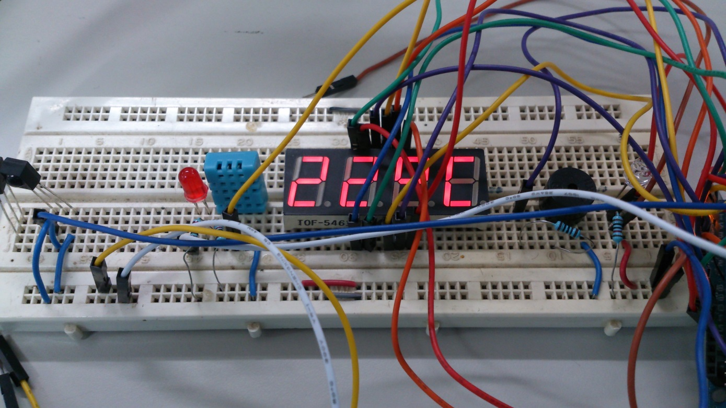
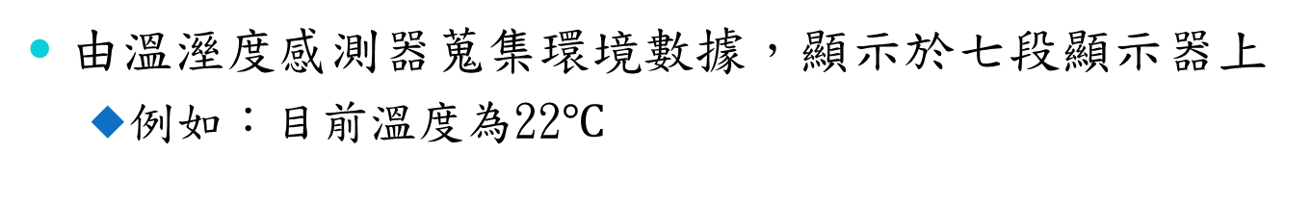
系統實作與成果
由溫溼度感測器蒐集環境數據，顯示於七段顯示器上
例如：目前溫度為22$℃$

Slide 11
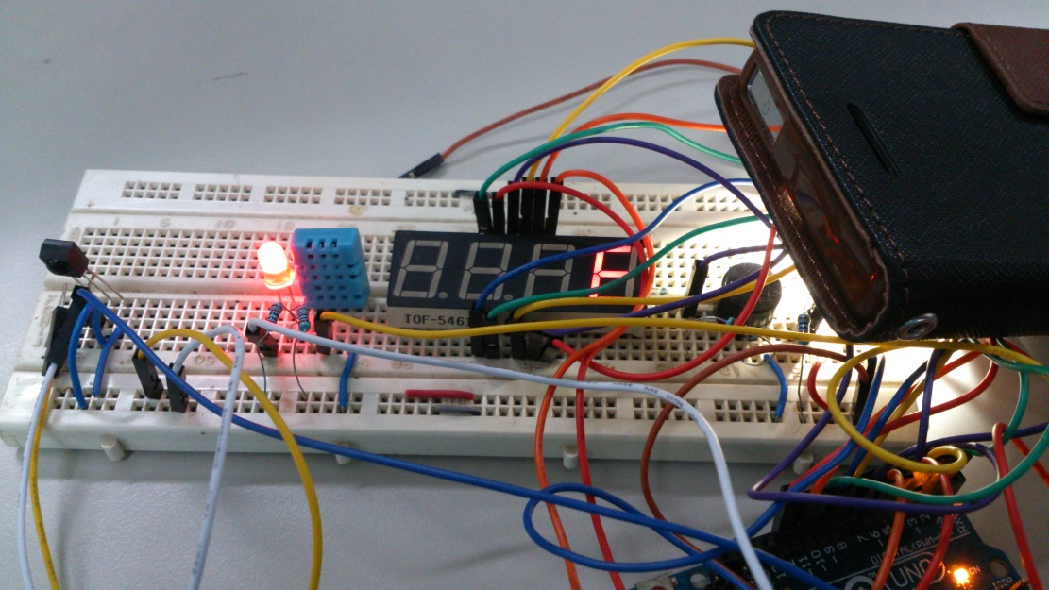
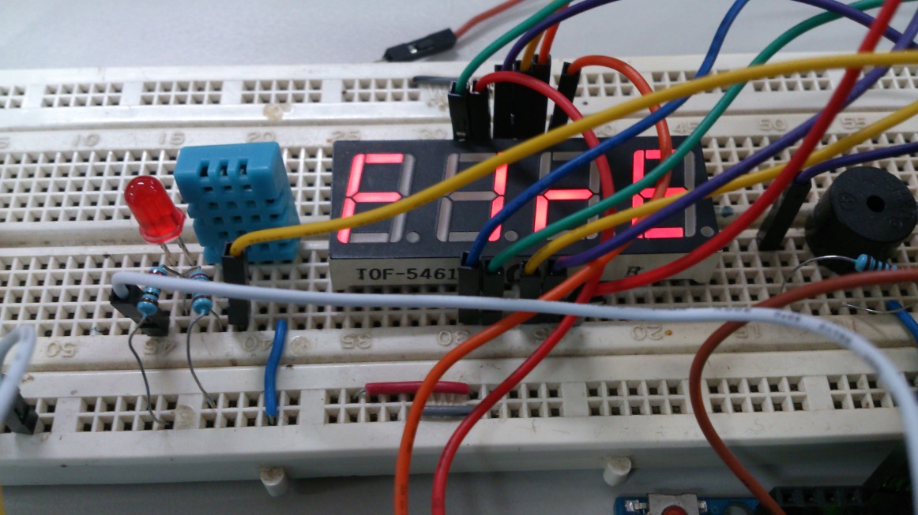
系統實作與成果
模擬火災現場，藉由手機的閃光燈照射，光敏電阻感知火災光源
察覺火災發生時，Arduino則進入警報功能
七段顯示器顯示fire訊息
揚聲器發出警鈴聲響
LED燈閃爍示警

Slide 12
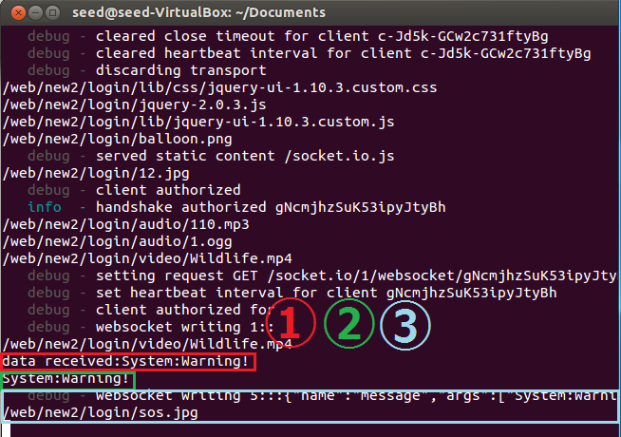
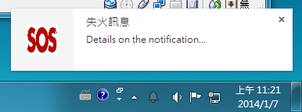
系統實作與成果
Arduino偵測警訊傳送至伺服端
經過伺服端即時分析，其主要功能訊息為左圖標註的三列資訊，以下詳細說明
1.確認Arduino是否經由串列埠傳輸警報訊息
2.伺服端通知警報狀態，例如：”System:Warning!”，則立刻啟動相關警報功能
3.通知客戶端發生警訊，以彈跳視窗加註SOS圖案、失火等表示，如右圖所示

Slide 13
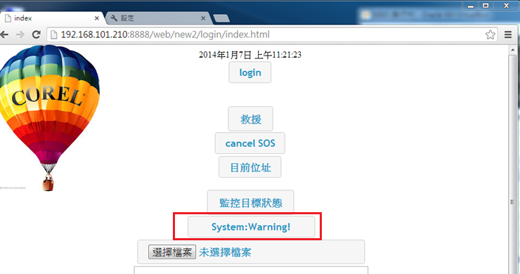
系統實作與成果
客戶端在監控目標狀態列上，確實顯示警報訊息

Slide 14
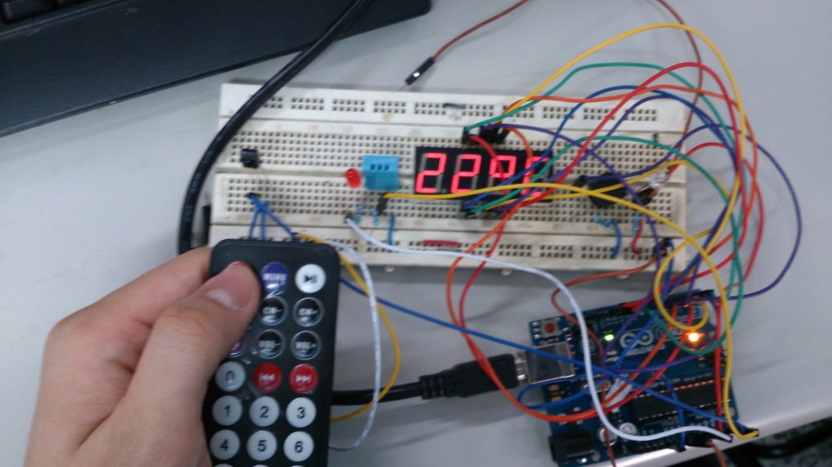
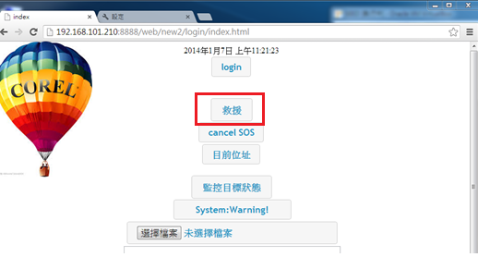
系統實作與成果
若要取消火警，此系統提供以下途徑
1.使用紅外線遙控器，發送訊息
2.在客戶端上點擊救援，解除警報

Slide 15
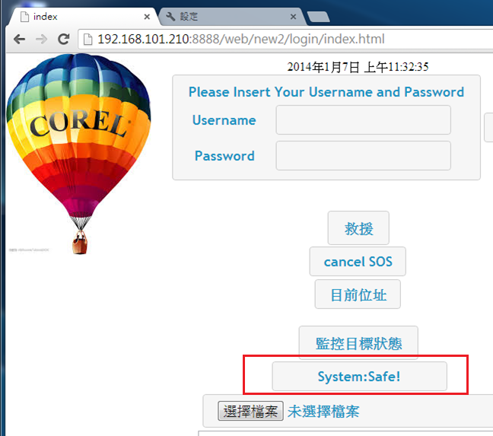
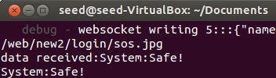
系統實作與成果
伺服端確實收到”System:Safe!”，表示火警解除
客戶端亦同收到相同訊息，通知使用者Arduino那端為安全狀態
以上流程，促使伺服端具備環境偵測以及客戶端達到環境監控等功能，確實符合系統實作與成果的預期方向

Slide 16
結論與未來展望
結論
由於參與電資學院開辦的雲端就業學程，學習如何架構一個簡易的雲端平台，實在令我收穫良多。
如何架設Arduino、伺服端、客戶端等三個元素，相互連為一體，具備環境偵測、資訊整合、即時分析、決策判斷及執行環境監控作業之科技整合系統，確實發揮雲端平台的特性。
未來展望
雲端運算是一種基於網際網路運算的概念，其將使用者所需的資源，整合至組織內部的運算與儲存設備。
除了有助於資源的組織及管理外，更可以經由各種網路連線的方式，將資源分享給各地的使用者。
例如目前介紹的雲端消防平台，可以應用於消防設施，達到環境監控的效果。

Slide 17
感謝各位捧場 謝謝

